Slide 1
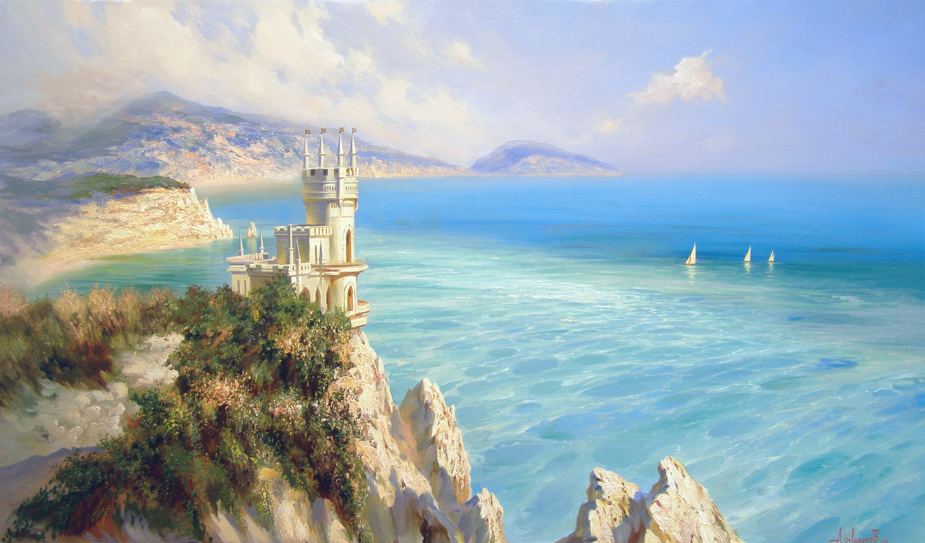
ГБОУ «Школа №947» Музей «Аллея Славы» ветеранов Великой Отечественной войны Бирюлёво Восточное.
«История Крыма» –
возвращение домой.
Мы вместе:
«Русские своих не бросают!».
Москва, 2022год.

Slide 2
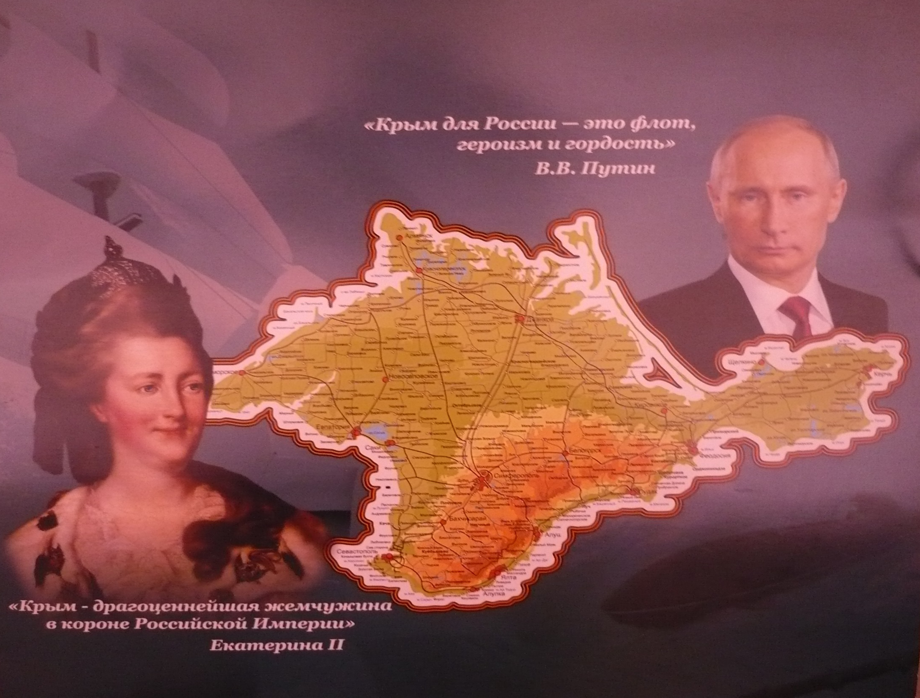

Slide 3
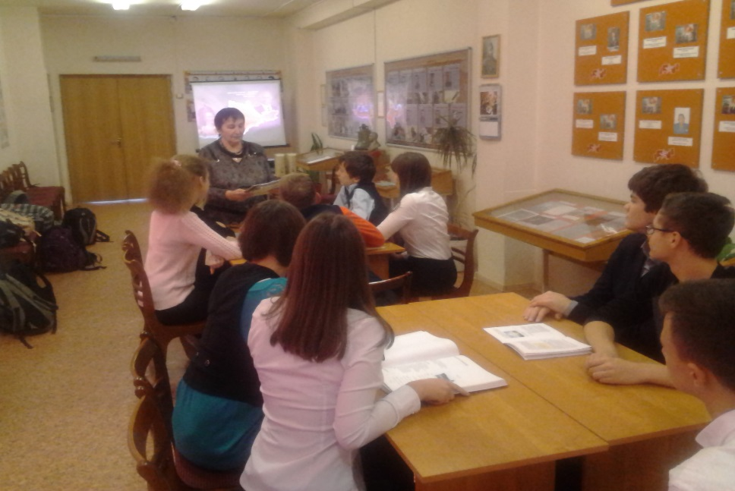

Slide 4

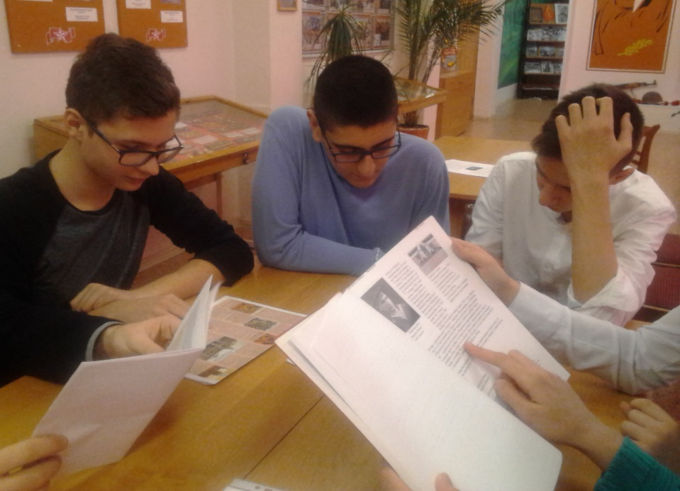
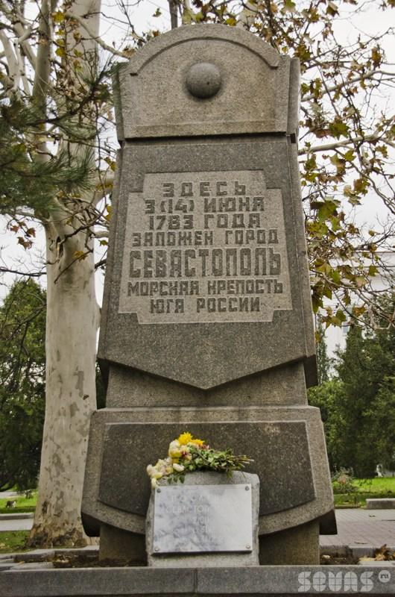
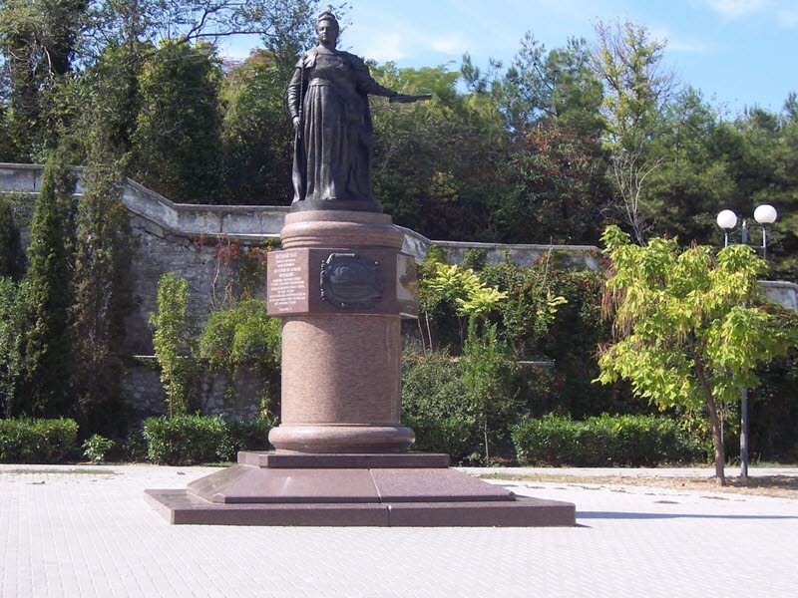
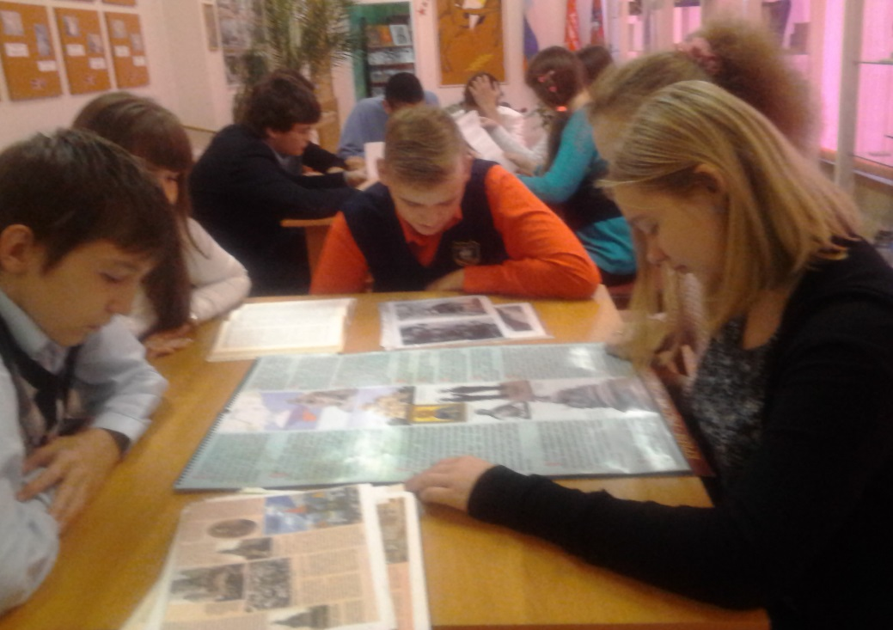
Конец османскому господству в Крыму положила
Русско – турецкая война 1768-1774гг.

Slide 5
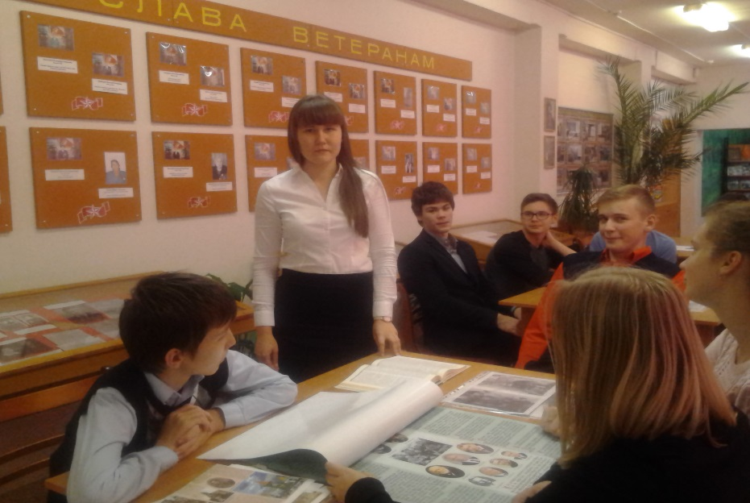
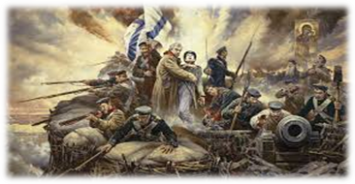
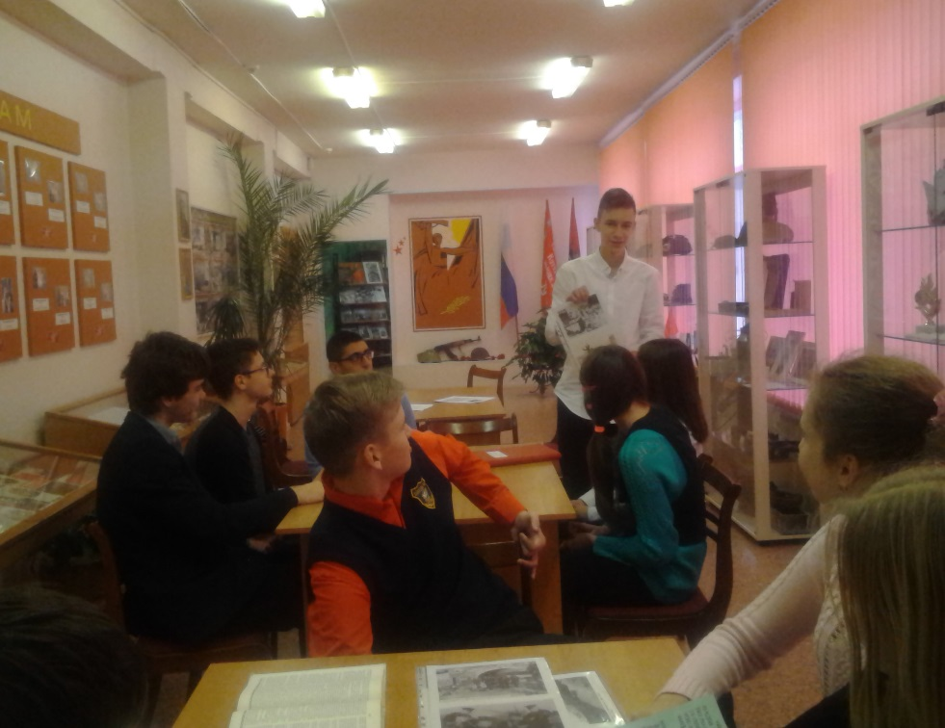
В1853году вспыхнула Крымская война.

Slide 6
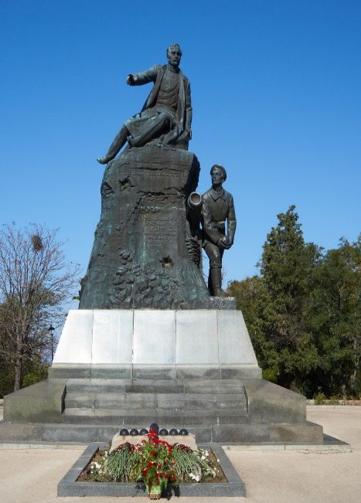
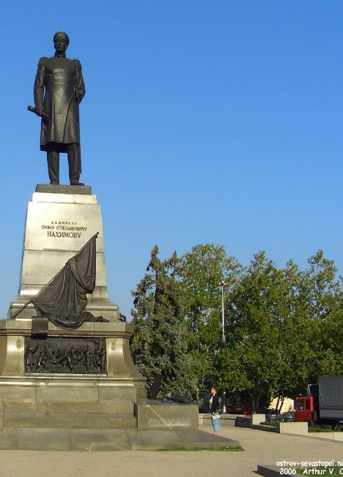
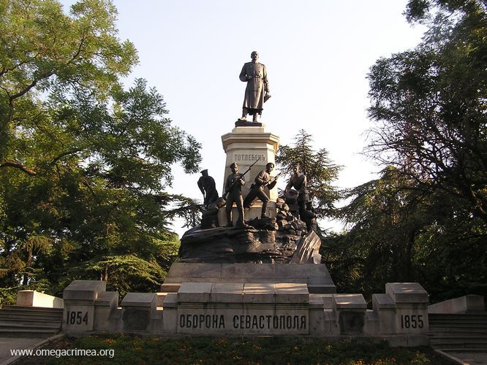
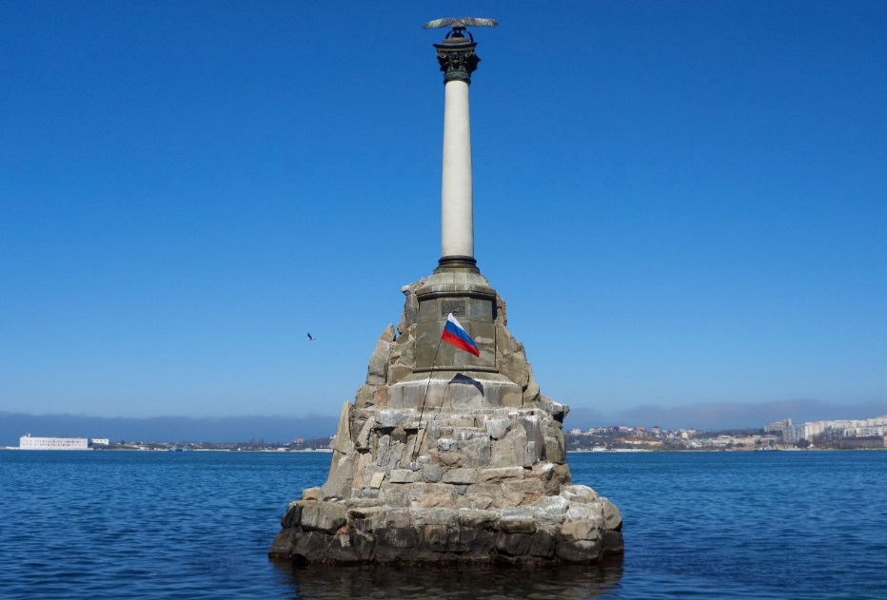
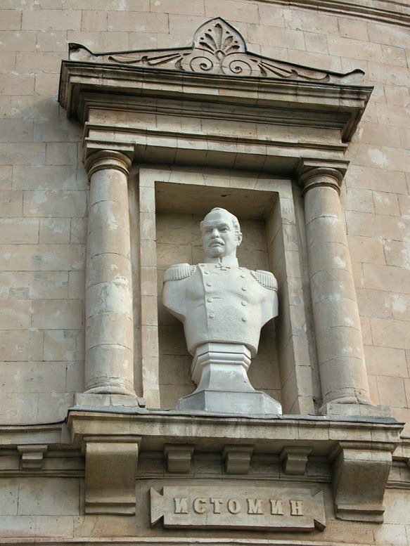
Памятники: В.А.Корнилову, П.С.Нахимову, Э.И.Тотлебину, бюст В.И.Истомину, памятник затопленным кораблям.

Slide 7
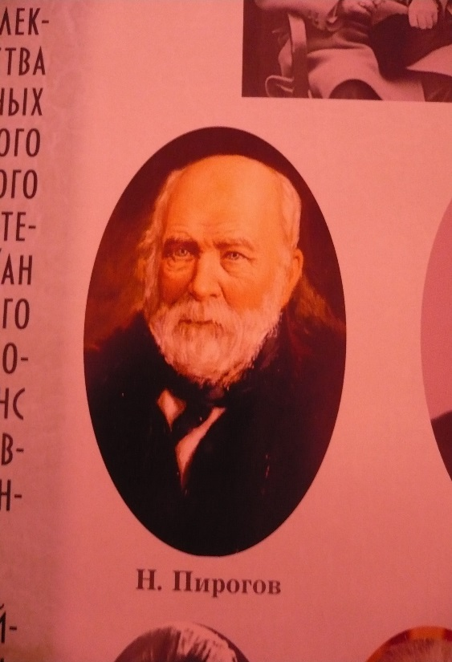
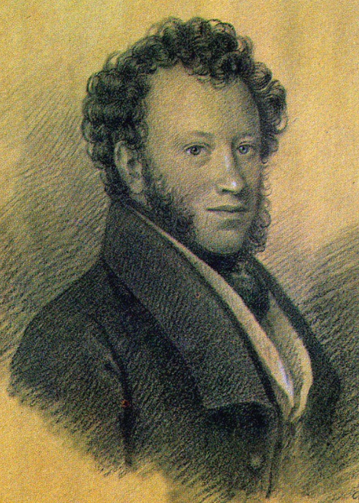
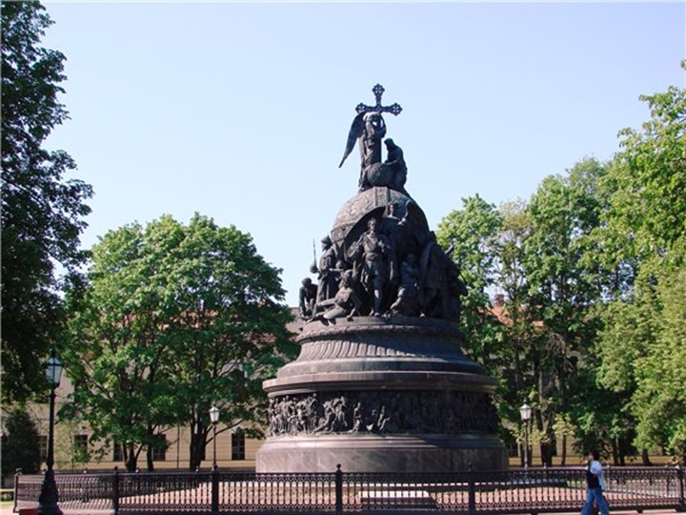
В результате Крымской войны Россия потеряла влияние на Балканах и временно лишилась Черноморского флота, однако Крым остался русским.
Именно с составе императорской России Крым являет миру образцы величия русской духовности: «Бахчисарайский фонтан», А.Пушкина, «Севастопольские рассказы» Льва Толстого беспримерной стойкости и мужества русского солдата в годы Крымской войны. Не вспомнить те героические страницы в истории России нельзя, хотя бы потому, что именно в эти годы исполняется 169-я годовщина тем событиям.
А имена адмиралов П.С. Нахимова, В.А. Корнилова в нашем сознании прочно связаны с победой в Синопском сражении и с героической обороной Севастополя. Фигуры этих адмиралов можно видеть на фризе памятника «Тысячилетие России». На полях сражений в Крыму проявился талант и гражданский подвиг великого русского хирурга Н.Пирогова и беспримерное самопожертвование сестёр милосердия Крестовоздвиженской общины. Именно эту общину следует считать прообразом организации международного Красного Креста.

Slide 8
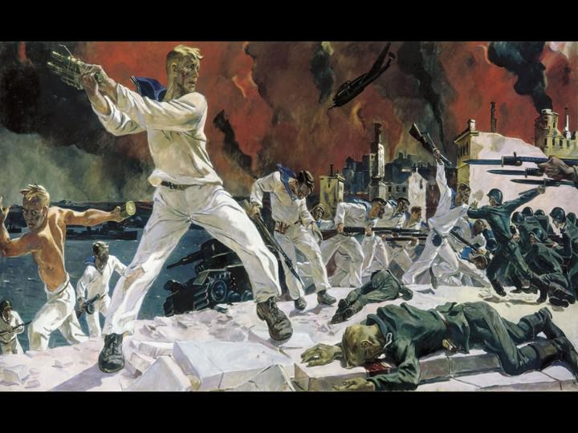
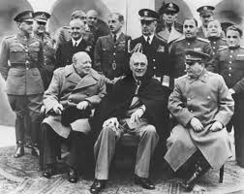
Но в истории СССР выпали и годы суровых испытаний, когда приходилось самоотверженно защищать своё Отечество, конечно же, речь идёт о Великой Отечественной войне,
Осенью 1941года началась немецкая оккупация Крыма. Гитлер заявил: « Крым должен быть освобождён от всех чужаков и заселён немцами». По предложению Гитлера Крым превращался в имперскую область Готенланд (страна готов), Симферополь переименовывался в Готебург (город готов), Севастополь получил название Теодорихсхафен (гавань Теодориха, короля готов, жившего в 5в). 11апреля 1944года началось освобождение Крыма. История подтвердила, что красноармейцы и краснофлотцы своим мужеством и стойкостью, проявленными в жестоких боях с немецкими войсками за Крым, оказались, достойными памяти своих предков –Героям Крымской войны 19в. Лучшим тому подтверждением служит учреждение ордена «Нахимова», медали «За оборону Севастополя». Глубоко символично и то, что день освобождения Севастополя 9мая 1944года совпал с днём Победы над фашистской Германией. И именно в Крыму, в Ялте внешняя политика Советского государства праздновала свой триумф.

Slide 9
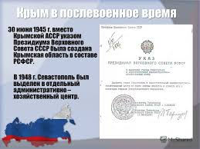

Slide 10
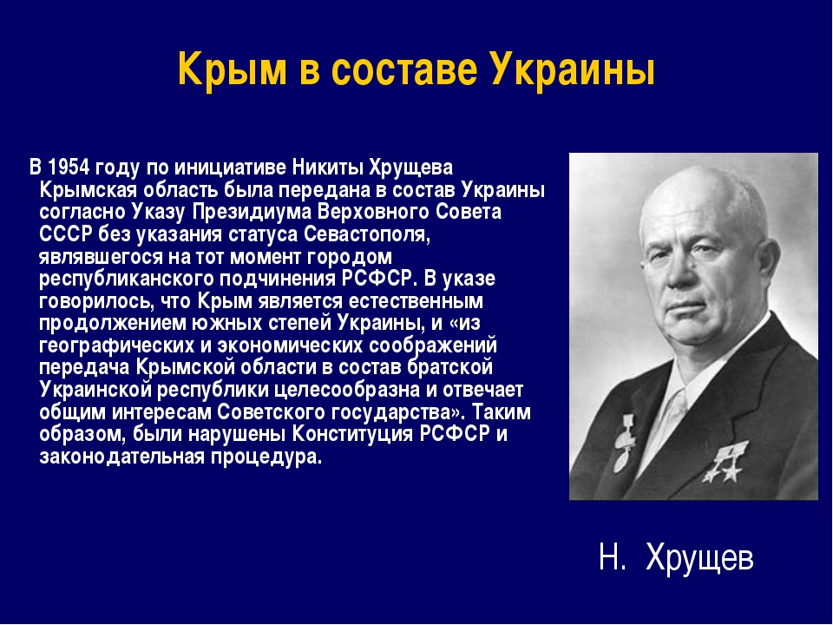
Надо сказать. Что инициатором такого подарка Украине был Первый Секретарь КПСС –Н.С.Хрущёв. Население Крыма в 1959году: русские около 900тысяч, украинцы 260 тысяч, евреи 26тысяч.
Конечно, никто не мог предвидеть, что через 37 лет (после передачи Крыма Украине в1954году) распадётся СССР. В настоящее время юристы, работая с документами по передачи Крыма Украине, пришли к выводу, что передача не имеет силы закона.

Slide 11
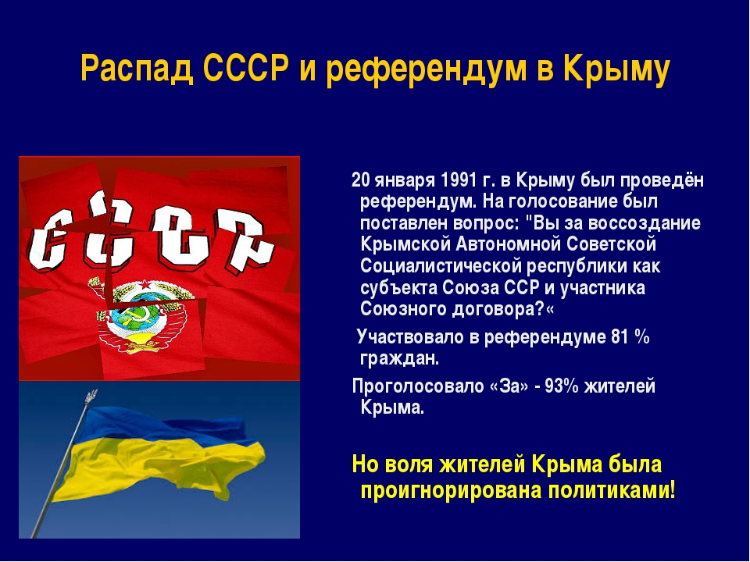
В мае 1992года была принята Конституция Республики Крым и введена должность президента. Из воспоминаний украинского президента Кравчука: «…на тот момент официальный Киев рассматривал возможность войны с Крымом…». В марте 1995года решением украинских властей Конституция Республики Крым от 1992года была отменена.

Slide 12


Slide 13
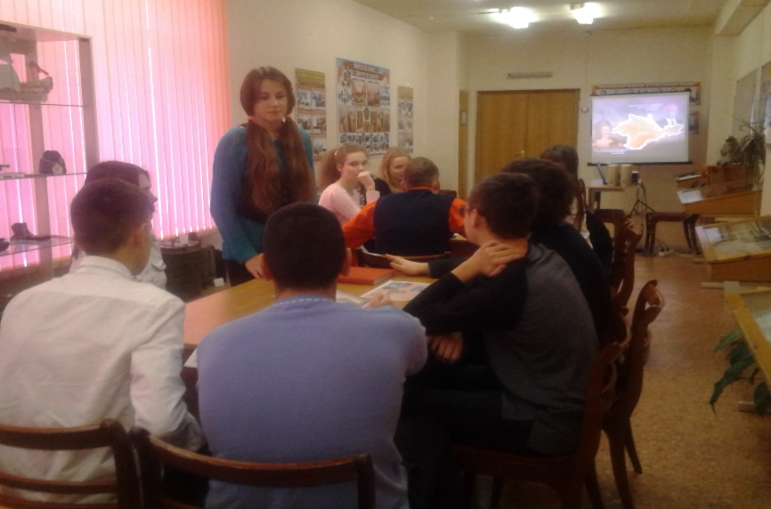
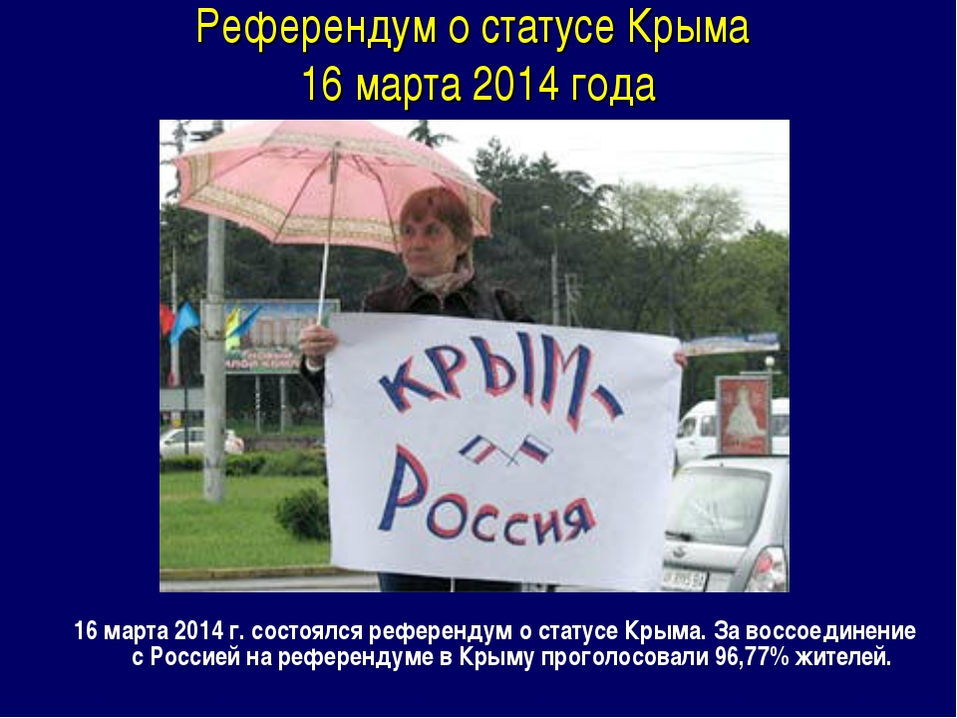
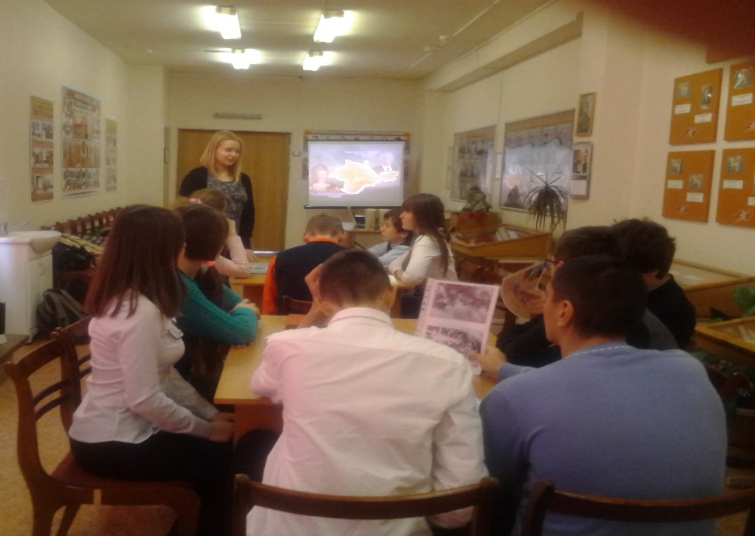


Slide 14
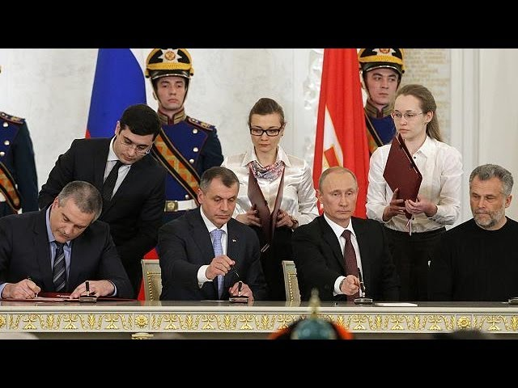
18 марта подписан межгосударственный договор между Российской Федерацией и Республикой Крым о принятии в Российскую Федерацию Республики Крым. В соответствии с договором в составе РФ образуются новые субъекты – Республика Крым и город Федерального значения Севастополь.
21марта в Крыму образован одноимённый Федеральный Округ с центром в Симферополе.
22марта крымчане начали подавать заявления на получение российского паспорта.
24марта в Крыму рубль стал официальной валютой.
В результате присоединения к России Крым избежал кровавых событий. В мировой истории. пожалуй, нет подобных примеров.

Slide 15
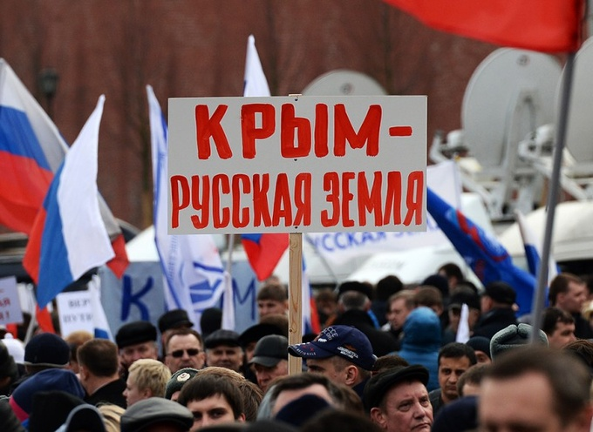

Slide 16


Символика Республики Крым.

Slide 17
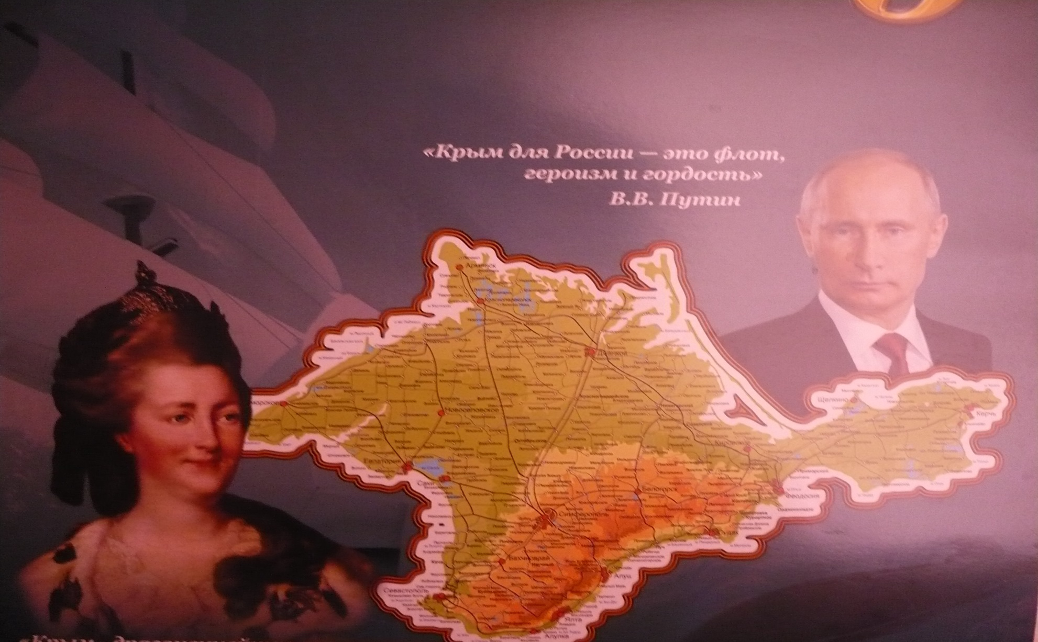
«Крым –драгоценнейшая жемчужина в короне Российской империи». Екатерина Великая
«Крым для России – это флот, героизм и гордость». В.В.Путин

Slide 18
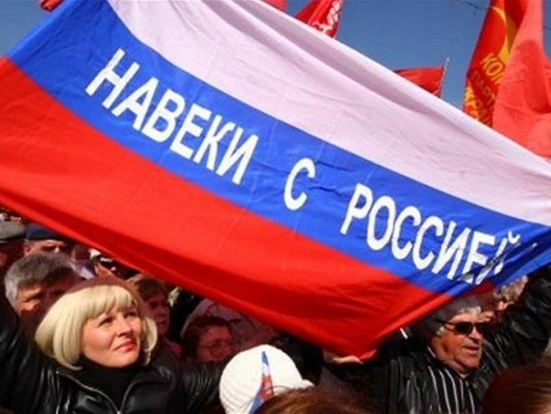
Крым ждал чуда, мы верили, что оно свершится, и многое сделали для того, чтобы это чудо стало явью, реальностью, и Россия нам в этом помогла, потому что «Мы вместе», потому что Крым – это Россия!

